Slide 1
고용구조와 재무성과 데이터 분석
인하공업전문대학 컴퓨터정보과 3학년 2학기 빅데이터 프로젝트 최종 보고서
202344083 남동관

Slide 2
목차
1. 서론
2. 데이터 수집
3. 머신러닝 및 시각화 결과
4. 프로젝트 후기

Slide 3
1-1 프로젝트 주제

Slide 4
1-1 프로젝트 주제
1. 고용구조와 재무성과의 상관관계 히트맵
2. 고용구조증감율과 매출증감율의 관계 분석 및 회귀 모델링
3. 고용구조와 영업이익의 관계 분석 및 회귀 모델링
4. 고용구조와 매출액의 관계 분석 및 회귀 모델링

Slide 5
1-2 프로젝트 목표

Slide 6
1-2 프로젝트 목표
기업의 고용구조가 재무성과와 어떤 방식으로 연결되는지를 분석하고, 고용구조의 변화가 실제로 재무지표에 유의미한 영향을 미치는지 검증함으로써 인사 정책이 재무적 성과에 제공할 수 있는 인사이트를 탐색한다.
또한 단순한 통계적 상관관계 파악을 넘어, 한 학기 동안 학습한 데이터 수집·전처리·시각화·머신러닝 기법을 실제 산업 데이터를 기반으로 종합적으로 적용해 보는 경험을 목표로 한다.

Slide 7
1-3 사용할 데이터 및 프로젝트 범위

Slide 8
1-3 사용할 데이터 및 프로젝트 범위
DART Open API (https://opendart.fss.or.kr/)
1. dart_fss 라이브러리를 이용하여 코스피 기업들의 직원현황 및 재무정보 수집
2. pandas 라이브러리를 이용하여 데이터 정제 및 csv 파일로 저장
3. sklearn 라이브러리를 이용하여 머신러닝 기반 회귀 분석
4. matplotlib 라이브러리를 이용하여 데이터 시각화

Slide 9
2-1 데이터 수집 및 전처리 실행 순서

Slide 10
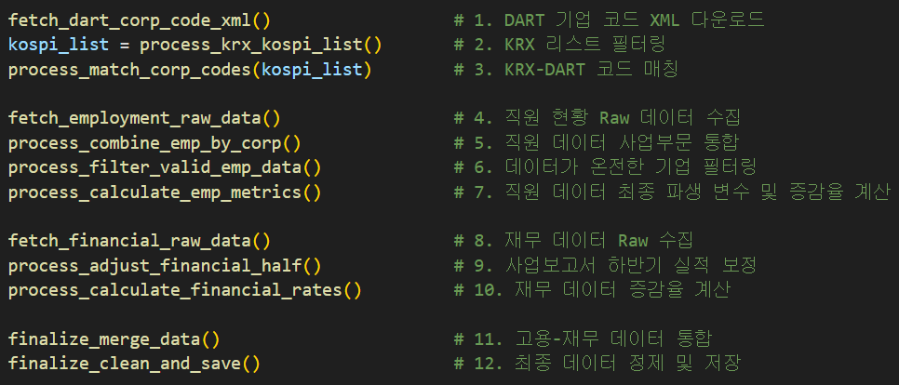
2-1 데이터 수집 및 전처리 실행 순서

Slide 11
2-2 기업 코드 및 리스트 수집

Slide 12
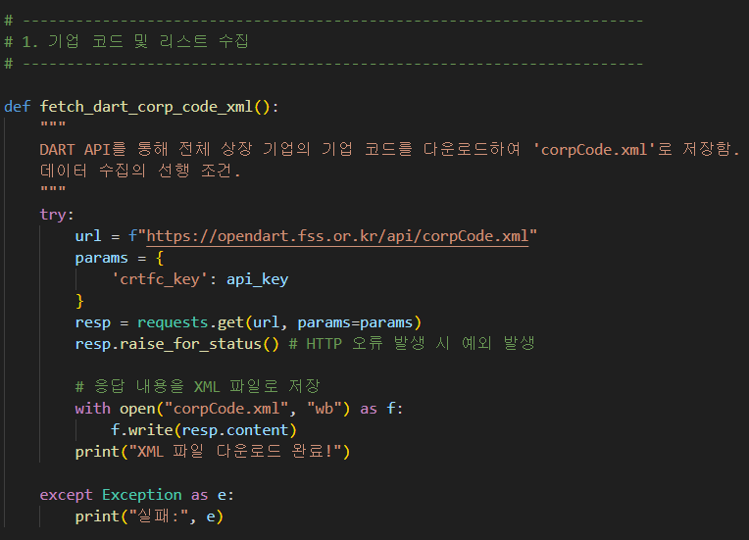
2-2 DART 기업 코드 XML 다운로드

Slide 13
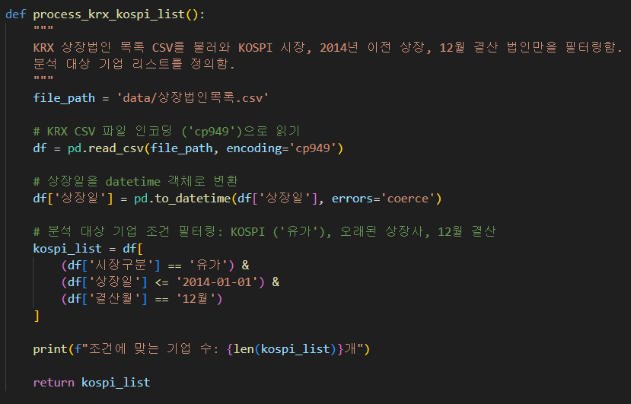
2-2 KRX 리스트 필터링

Slide 14
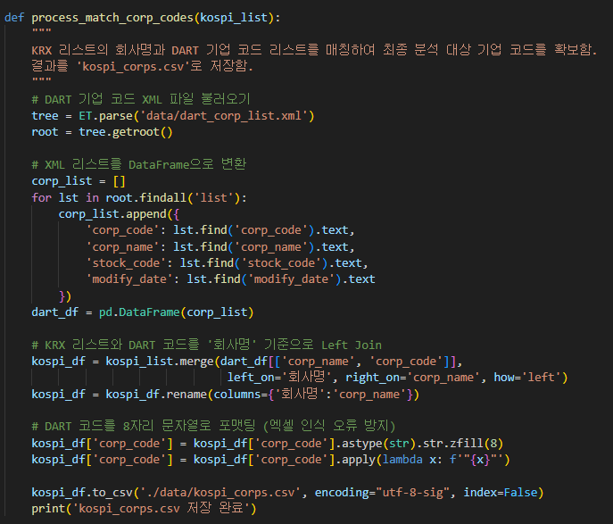
2-2 KRX-DART 기업코드 매칭

Slide 15
2-3 고용 현황 데이터 수집

Slide 16
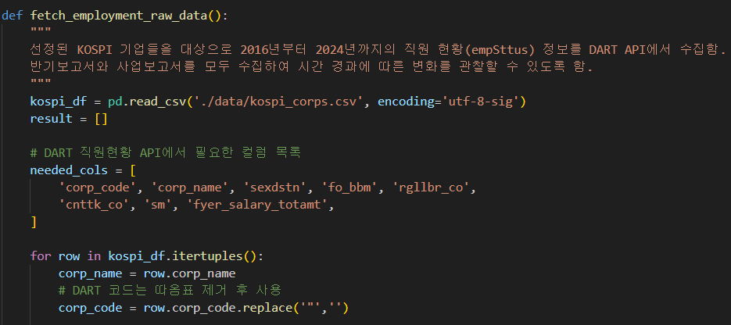
2-3 직원 현황 Raw 데이터 수집

Slide 17
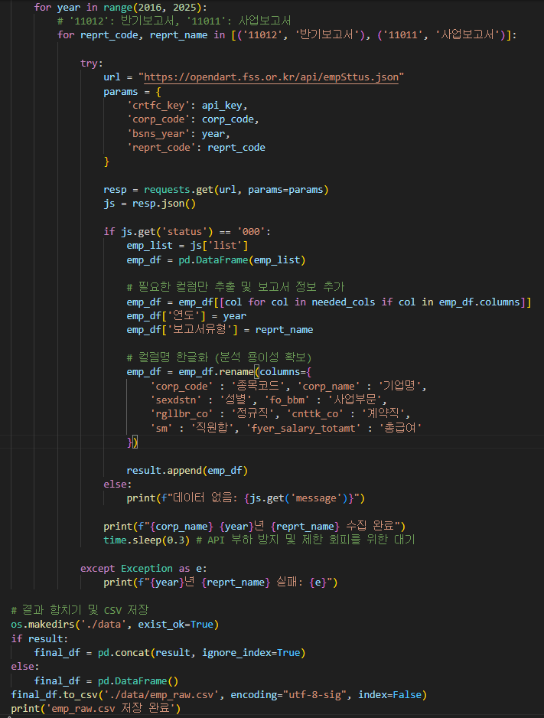
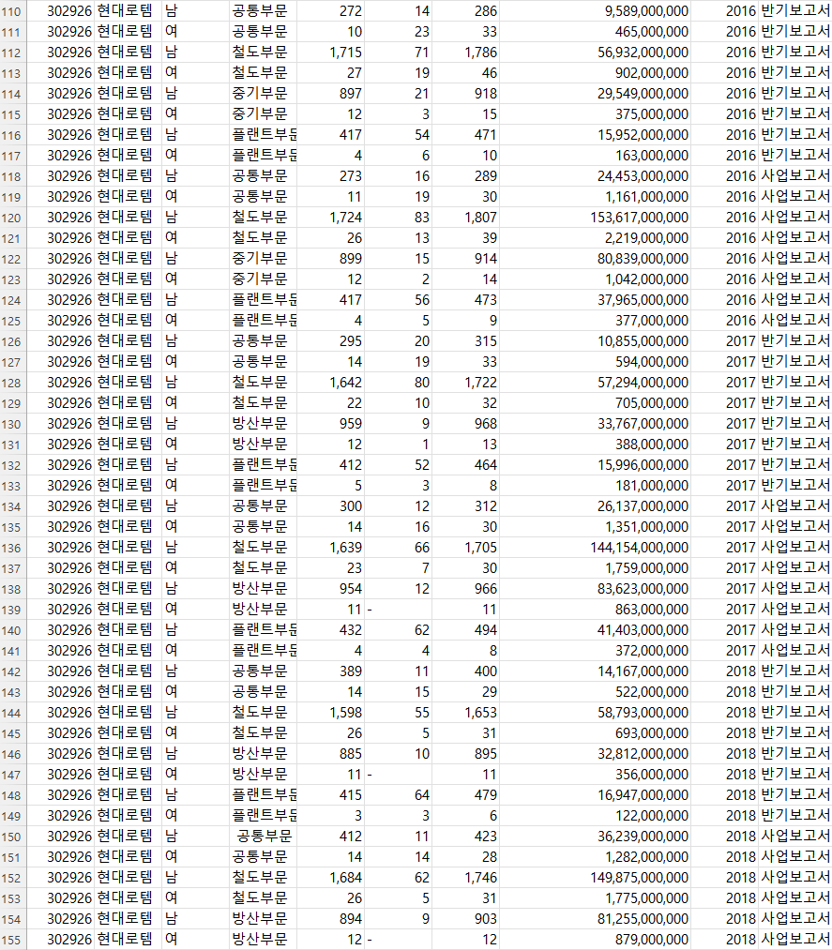
2-3 직원 현황 Raw 데이터 수집

Slide 18
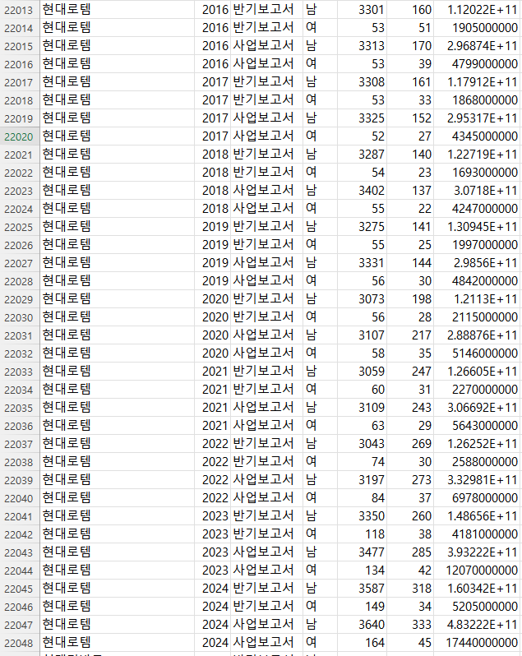
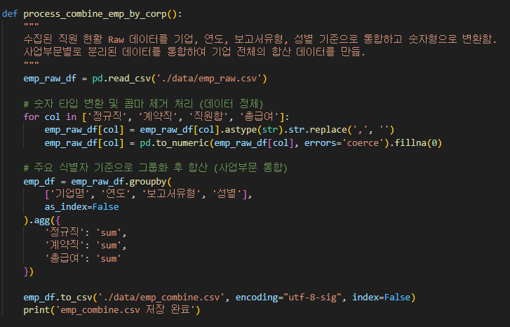
2-3 직원 데이터 사업부문 통합

Slide 19
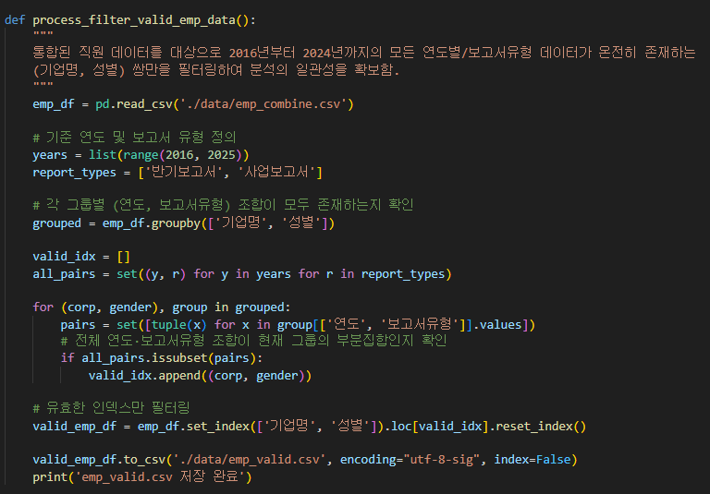
2-3 데이터가 온전한 기업 필터링

Slide 20
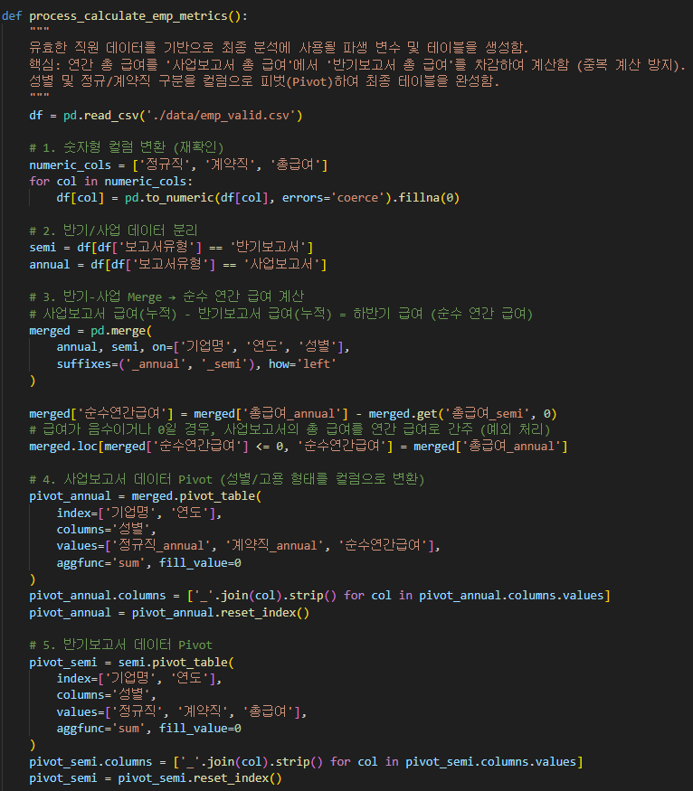
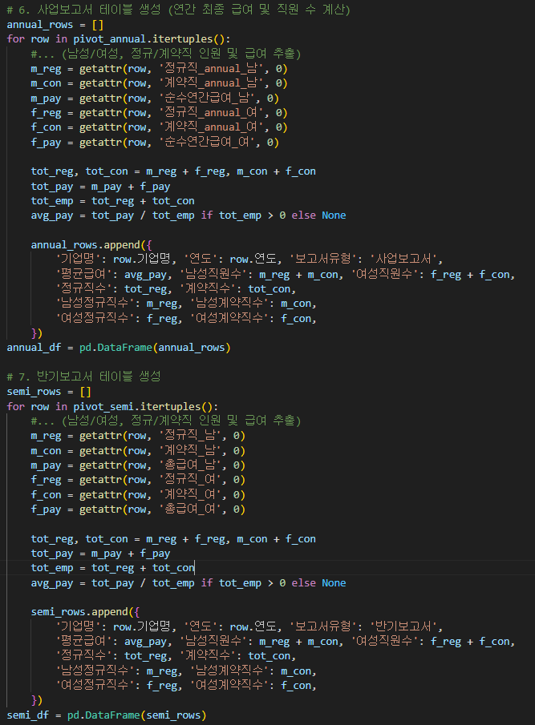
2-3 직원 데이터 최종 파생 변수 및 증감율 계산

Slide 21
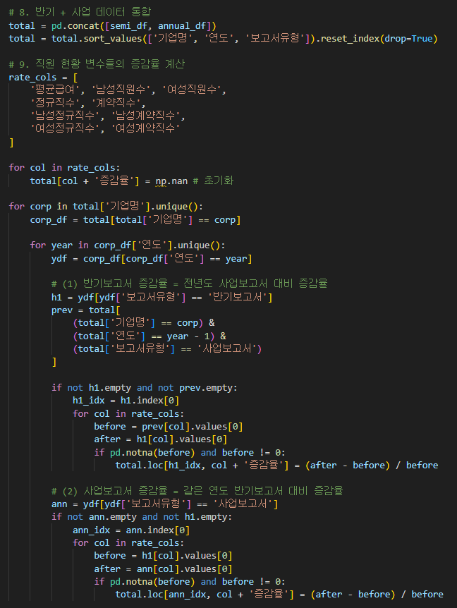

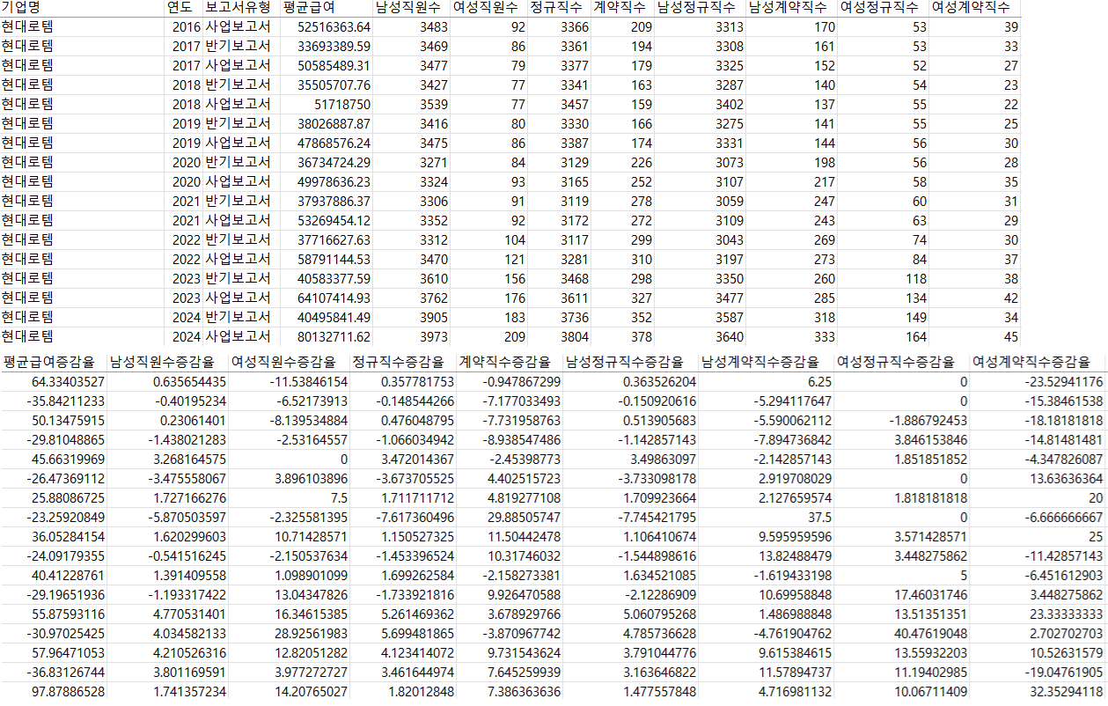
2-3 직원 데이터 최종 파생 변수 및 증감율 계산

Slide 22
2-4 재무 성과 데이터 수집 및 전처리

Slide 23
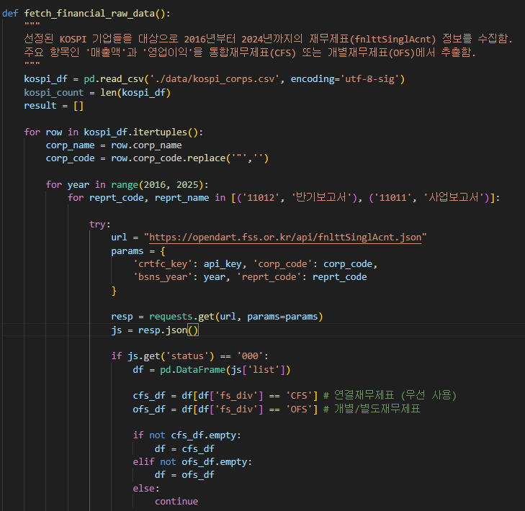
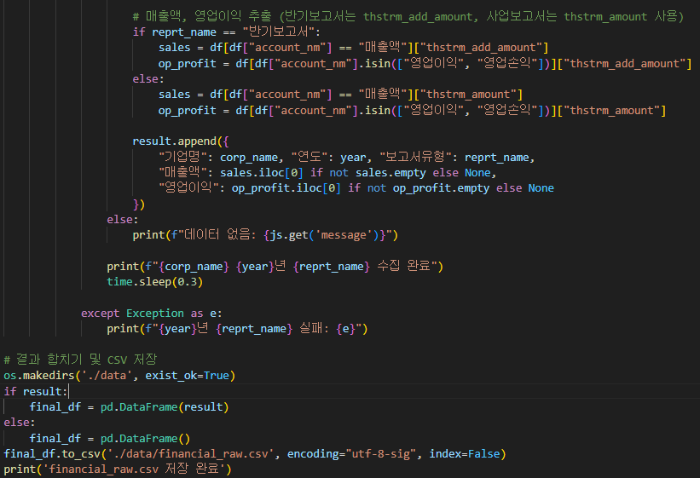
2-4 재무 데이터 Raw 수집

Slide 24
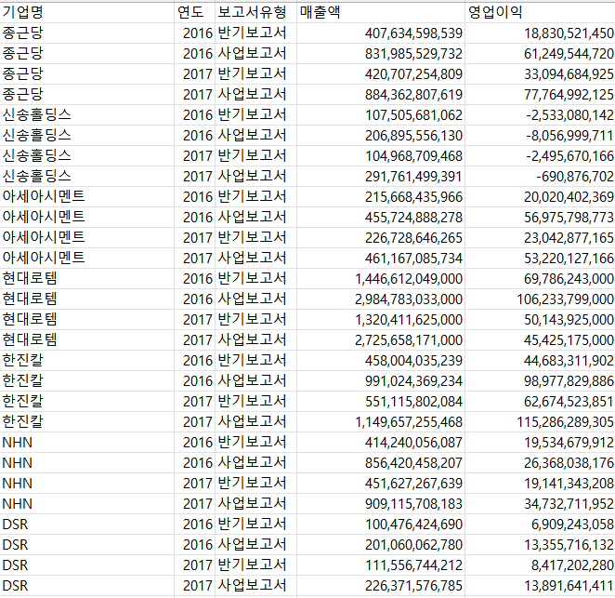
2-4 재무 데이터 Raw 수집

Slide 25
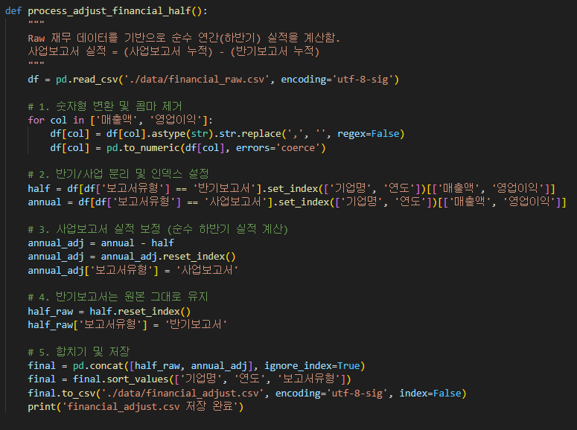
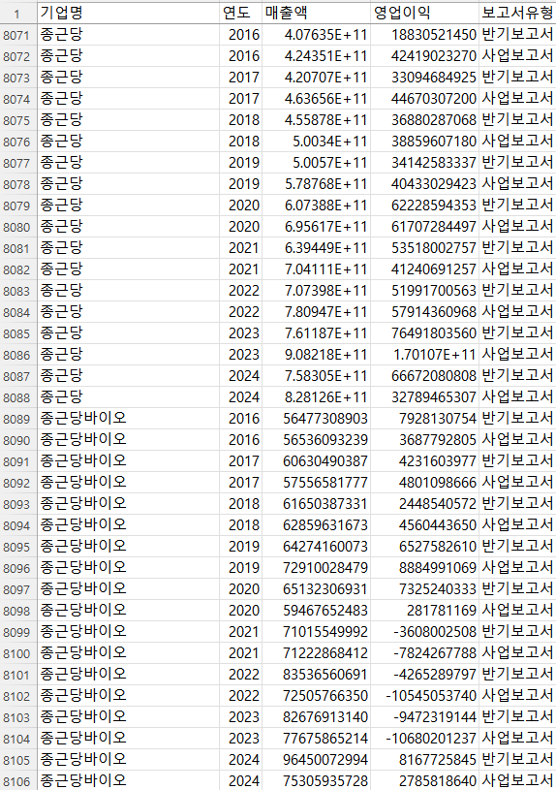
2-4 사업보고서 하반기 실적 보정

Slide 26
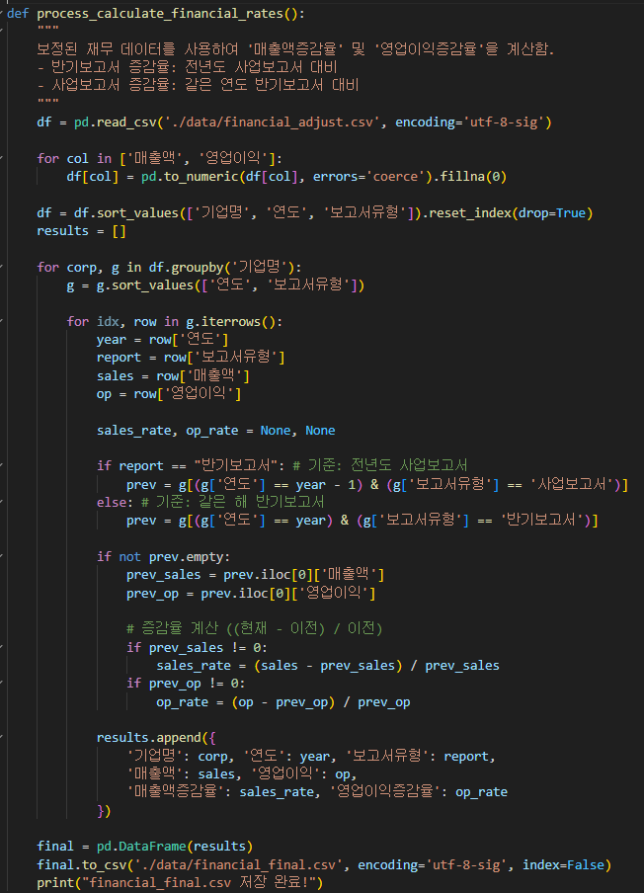
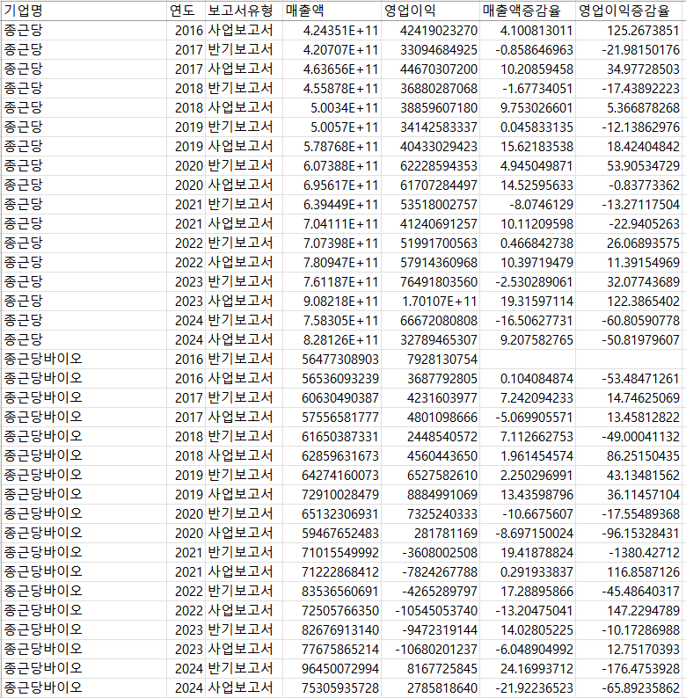
2-4 재무 데이터 증감율 계산

Slide 27
2-5. 최종 데이터 통합 및 정제

Slide 28
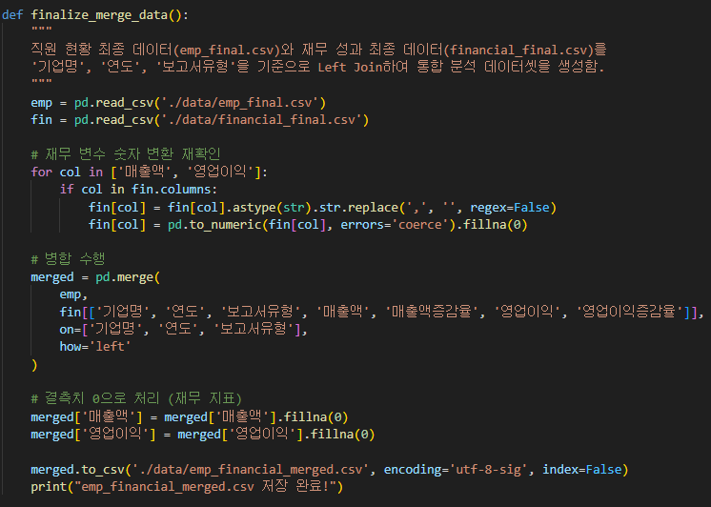
2-5 고용-재무 데이터 통합

Slide 29
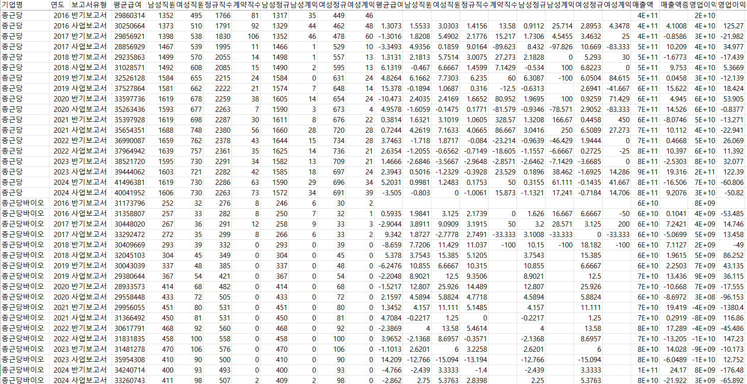
2-5 고용-재무 데이터 통합

Slide 30
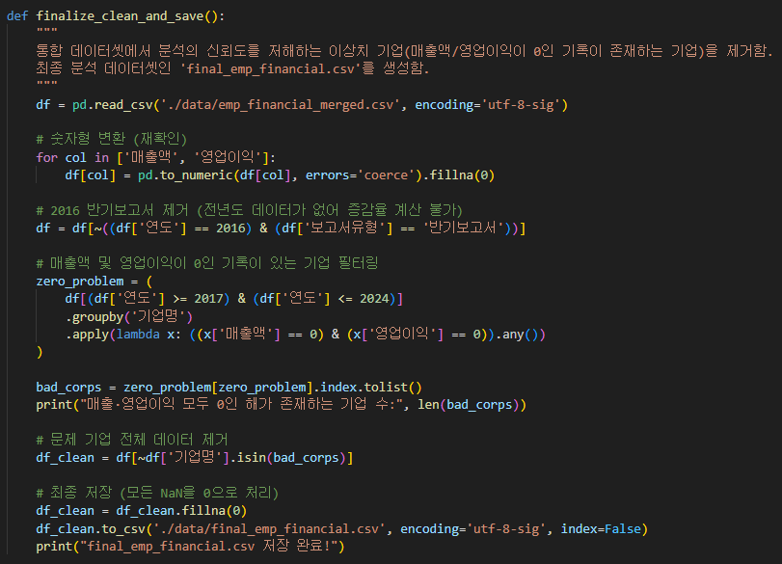
2-5 최종 데이터 정제 및 저장

Slide 31
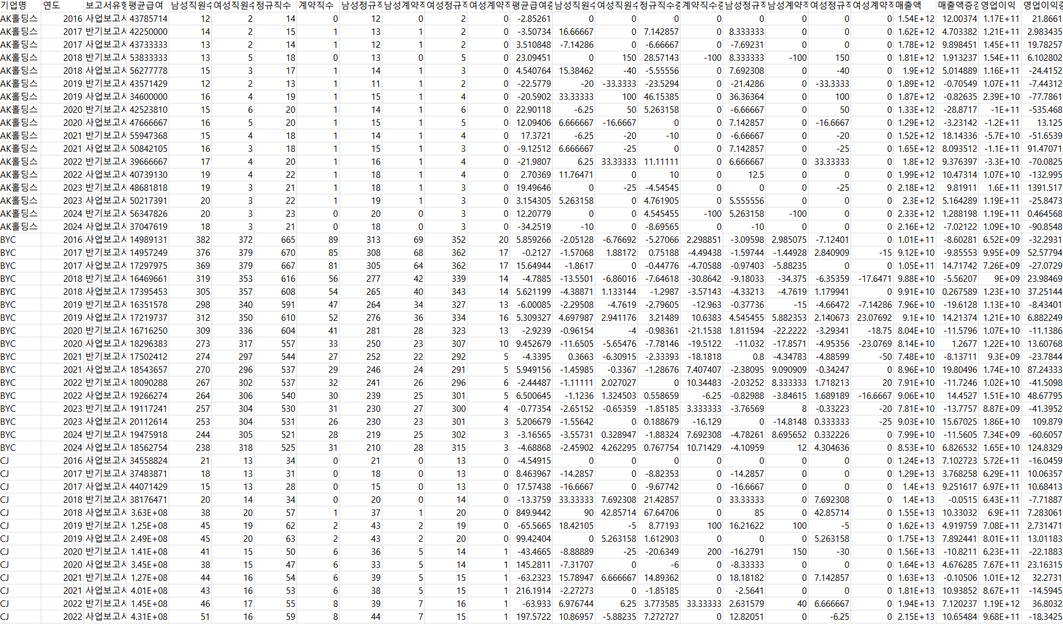
2-5 고용-재무 데이터 통합

Slide 32
2-6 데이터 수집 결과

Slide 33
2-6 데이터 수집 결과
2016년 이전의 재무 데이터는 양식과 산정방식이 지금과 다르기에 사용할 수 없었음.
일부 증권사, 금융기업은 직원 급여를 제공하지 않아 사용할 수 없었음.
상장폐지되거나 합병된 기업의 경우 제외함.
따라서 총 594개 코스피 상장 기업의 2016~2024 반기보고서, 사업보고서 데이터를 수집하였고
증감율 계산을 위해 2016년 반기보고서를 제외한 2017년 사업보고서 ~ 2024년 반기보고서
까지의 데이터를 사용하기로 최종 결정함.

Slide 34
3-1 고용구조와 재무성과의 상관관계 히트맵

Slide 35
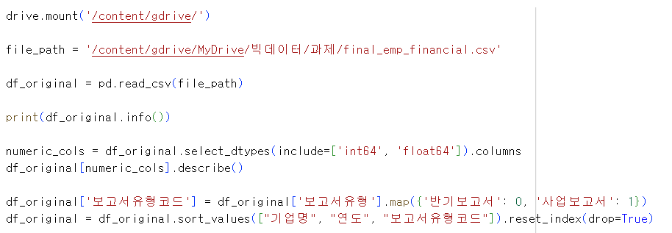
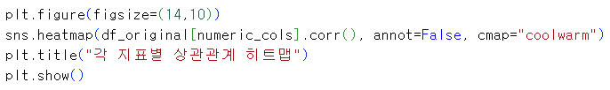
3-1 고용구조와 재무성과의 상관관계 히트맵
1. 데이터 로드
2. 보고서유형(반기/사업)의 모델 활용을 위한 수치 변환
반기보고서 -> 0 / 사업보고서 -> 1
3. 숫자형 변수들만 추출하고 corr() 메소드를 이용하여 상관관계 히트맵 출력

Slide 36
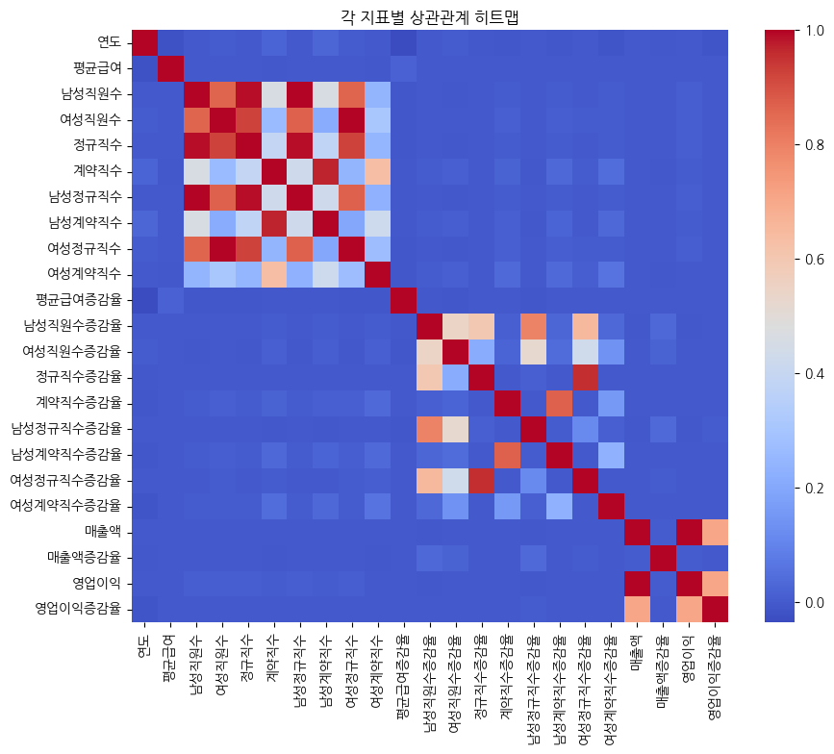
3-1 고용구조와 재무성과의 상관관계 히트맵

Slide 37
3-1 고용구조와 재무성과의 상관관계 히트맵
직원 수 관련 지표들은 서로 강한 양의 상관관계를 가짐.
이는 기업 규모가 직원 전반에 균등하게 영향을 미친다는 것을 의미함.
직원 수 증감률 지표들 역시 강한 그룹을 형성함.
특정 인력군을 확충하는 기업은 다른 인력군도 함께 증가시키는 경향이 있음.
반면 고용구조 지표와 재무성과의 상관관계는 낮게 나타남.
이는 인력 구성 자체가 매출이나 이익과 직접적인 선형 관계를 가지지 않음을 시사함.

Slide 38
3-2 고용구조증감율과 매출증감율의 관계 분석 및 회귀 모델링

Slide 39
3-2 고용구조증감율과 매출증감율의 관계 분석 및 회귀 모델링
1. 주제 선정 이유
고용구조 변화가 매출액 증감율에 미치는 영향을 분석하고자 함.
2. 데이터 및 변수 설명
독립 변수 : 평균급여증감율, 남성직원수증감율, 여성직원수증감율, 정규직수증감율, 계약직수증감율
종속 변수 : 매출액 증감율
전처리 : 결측치 행 제거, Train/Test = 80:20
3. 분석 방법
해당 주제에서는 Random Forest Regressor를 사용함.
모델은 300개의 트리를 사용해 학습하였으며, 랜덤 시드를 고정하여 재현성을 확보함.
모델 학습 후에는MSE, RMSE, R² 점수를 산출하여 예측 정확도를 평가하였고,
Feature Importance를 통해 어떤 변수의 영향력이 큰지 분석함.
또한 실제값과 예측값의 관계를 시각화하여 모델의 예측 패턴을 확인함.

Slide 40
3-2 고용구조증감율과 매출증감율의 관계 분석 및 회귀 모델링
4. 모델 성능 결과 정리
MSE = 402,077.61 / RMSE = 634.09 / R² = -0.0037
R²이 음수로 나타났다는 점은 고용구조 증감율만으로 매출액 증감율을 효과적으로 설명하기 어렵다는 것을 의미함.
즉, 매출액 증감의 주요 요인은 고용구조보다 외부 요인에 의해 훨씬 더 크게 좌우될 가능성이 높음.
5. 데이터 및 변수 설명
변수 중요도 분석 결과, 매출액 증감율에 영향을 미치는 변수 순위는 다음과 같음.
정규직수증감율 > 평균급여증감율 > 남성직원수증감율 > 계약직수증감율 > 여성직원수증감율
특히 정규직 증가율이 가장 큰 영향 요인으로 나타났는데, 이는 기업의 인력 충원 전략이 매출 성장에 기여할 수 있음을 시사함.

Slide 41
3-2 고용구조증감율과 매출증감율의 관계 분석 및 회귀 모델링
6. 실제값 vs 예측값 시각화 해석 (로그스케일 산점도)
실제값과 예측값을 비교한 산점도는 대부분의 점이 중앙에 밀집되어 나타나는 형태를 보였음.
이는 모델이 고용구조 변화율로부터 매출액 변화율을 충분히 설명하지 못하고 있음을 의미함.
7. 결론
분석 결과, 고용구조 변화율만으로는 매출액 증감율을 설명하기 어렵다는 한계가 나타남.
다만 정규직수 증감율 등 일부 변수는 일정한 영향력을 보였으므로, 고용 전략이 기업 실적에 영향을 줄 가능성은 존재함.

Slide 42
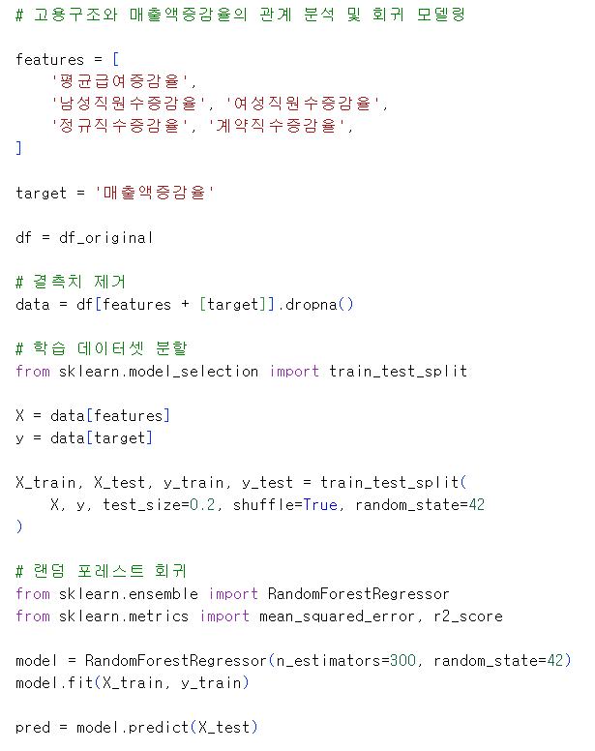
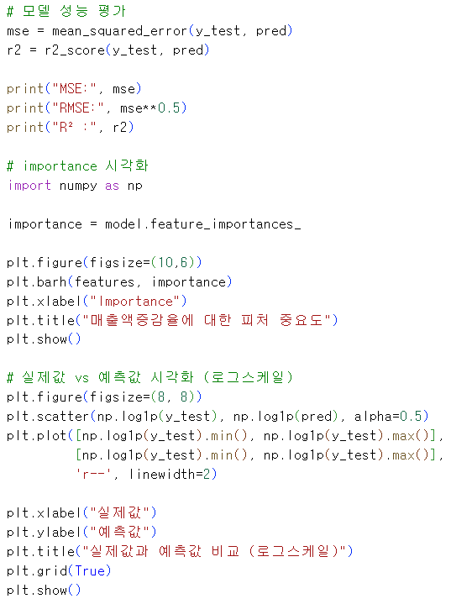
3-2 고용구조증감율과 매출증감율의 관계 분석 및 회귀 모델링

Slide 43
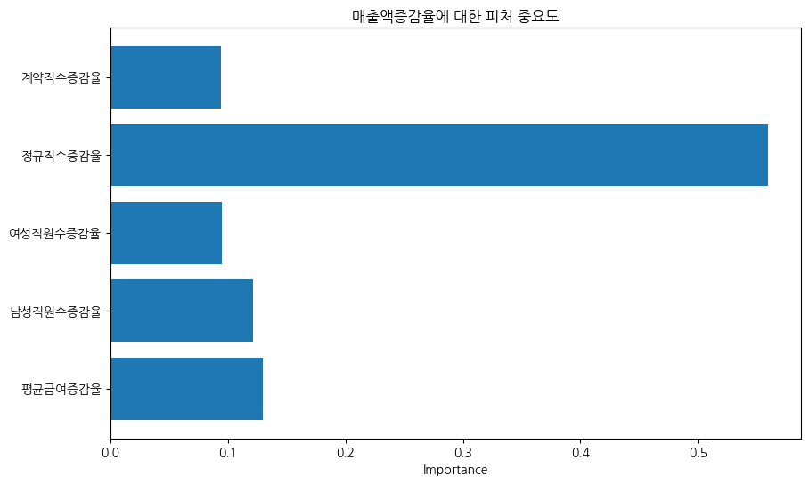
3-2 고용구조증감율과 매출증감율의 관계 분석 및 회귀 모델링

Slide 44
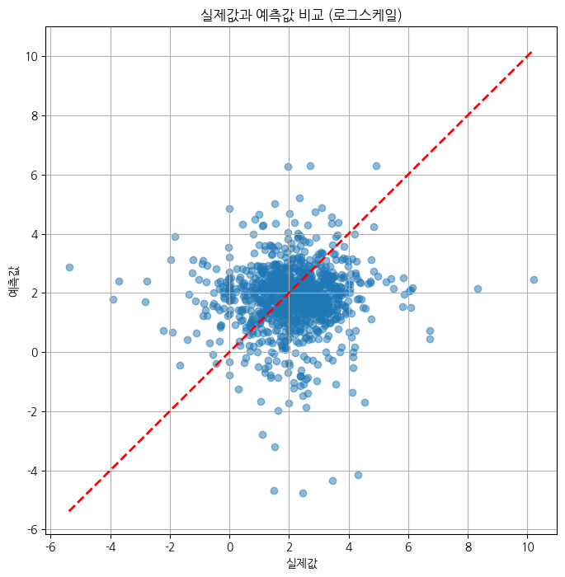
3-2 고용구조증감율과 매출증감율의 관계 분석 및 회귀 모델링

Slide 45
3-3 고용구조와 영업이익의 관계 분석 및 회귀 모델링

Slide 46
3-3 고용구조와 영업이익의 관계 분석 및 회귀 모델링
1. 주제 선정 이유
고용구조가 영업이익에 미치는 영향을 분석하고자 함.
2. 데이터 및 변수 설명
독립 변수 : 평균급여, 남성직원수, 여성직원수, 정규직수, 계약직수, 남성정규직수, 여성정규직수, 남성계약직수, 여성계약직수
종속 변수 : 영업이익
전처리 : 영업이익·평균급여에서 숫자만 추출, 0 이하 값 제거 후 로그변환, 결측치 행 제거, Train/Test = 80:20, 종속변수는 log(1+y) 변환
3. 분석 방법
XGBoost 회귀 모델을 사용하여 영업이익을 예측함.
모델은 최적화를 통해 트리 400개, max_depth=6, learning_rate=0.05 등 파라미터를 사용함.
Subsample, colsample을 통해 과적합을 방지함.
학습 후 MSE, RMSE, R²를 계산하여 모델의 예측력을 평가함.
Feature Importance 시각화를 통해 어떤 변수가 영업이익에 더 큰 영향을 미쳤는지 파악함.
또한 실제값과 예측값을 비교하여 예측 패턴을 시각적으로 확인함.

Slide 47
3-3 고용구조와 영업이익의 관계 분석 및 회귀 모델링
4. 모델 성능 결과 정리
MSE : 3.221e+30 / RMSE : 1794733011232615 / R² : -0.0005165
R²가 0 이하이며, 오차가 매우 크게 나타나는 것을 볼 때 현재 사용한 고용구조 절대 지표만으로는 영업이익을 설명할 수 없으며,
XGBoost와 같은 고성능 모델에서도 의미 있는 예측력을 확보하지 못했음을 의미함.
이는 영업이익이 고용구조 외부의 요인에 크게 좌우된다는 점을 시사함.
5. 데이터 및 변수 설명
변수 중요도 분석 결과, 매출액 증감율에 영향을 미치는 변수 순위는 다음과 같음.
[정규직수 > 남성정규직수 > 남성직원수 > 평균급여 > 여성정규직수 > 여성계약직수 > 남성계약직수 > 여성직원수 > 계약직수]
정규직 수 관련 변수가 높은 중요도를 보였는데, 이는 고용의 안정성 또는 기업 규모가 영업이익과 연관이 있을 수 있음을 시사함.
하지만 전체 모델 성능이 낮기 때문에 단일 변수의 영향력도 제한적으로 해석해야 함.

Slide 48
3-3 고용구조와 영업이익의 관계 분석 및 회귀 모델링
6. 실제값 vs 예측값 시각화 해석 (로그스케일 산점도)
실제값과 예측값의 비교 그래프에서 점들이 대각선에서 크게 벗어나 있으며,
전체적으로 넓게 퍼져 있어 모델이 실제 영업이익 규모를 제대로 설명하지 못하고 있음.
특히 고이익 구간에서 예측 오차가 매우 크게 나타나 XGBoost 모델이 패턴을 포착하지 못함을 알 수 있음.
7. 결론
이번 분석에서는 고용구조를 기반으로 XGBoost 모델을 학습하였으나, 영업이익을 예측하기에는 한계가 매우 큰 것으로 나타남.
이는 영업이익이 고용지표보다 훨씬 복잡하고 다양한 외부 요인에 의해 결정되기 때문인 것으로 판단되며,
향후 추가적인 재무 및 사업 지표가 포함되어야 영업이익과의 실질적인 관계를 보다 정확하게 분석할 수 있을 것으로 판단됨.

Slide 49
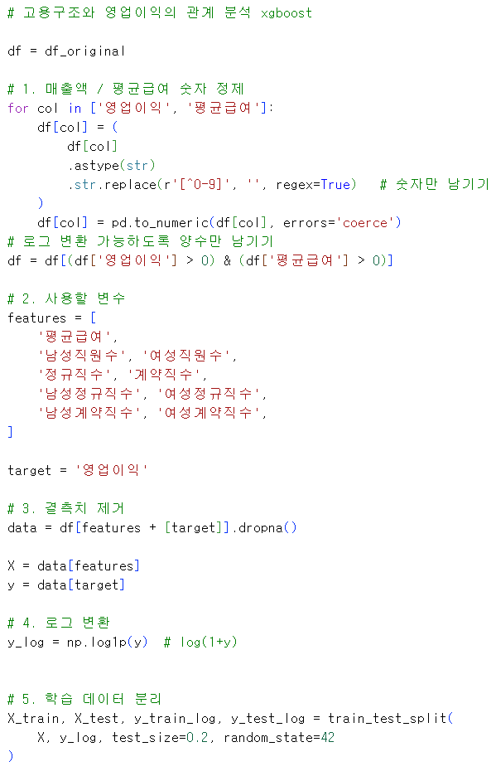
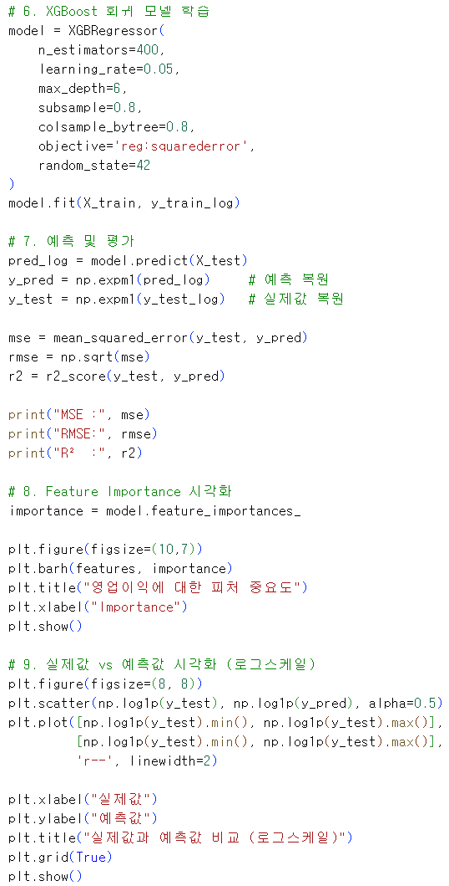
3-3 고용구조와 영업이익의 관계 분석 및 회귀 모델링

Slide 50
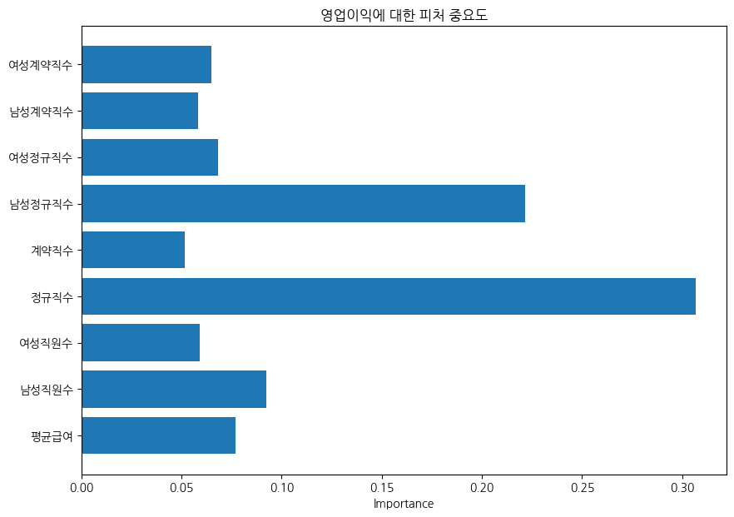
3-3 고용구조와 영업이익의 관계 분석 및 회귀 모델링

Slide 51
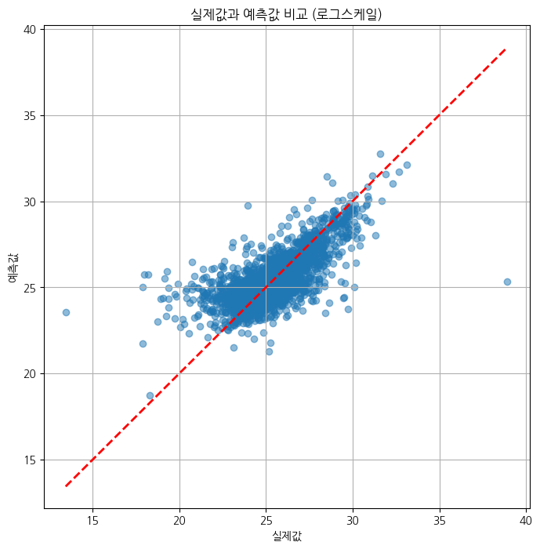
3-3 고용구조와 영업이익의 관계 분석 및 회귀 모델링

Slide 52
3-4 고용구조와 매출액의 관계 분석 및 회귀 모델링

Slide 53
3-4 고용구조와 매출액의 관계 분석 및 회귀 모델링
1. 주제 선정 이유
고용구조가 매출액에 미치는 영향을 분석하고자 함.
2. 데이터 및 변수 설명
독립 변수 : 평균급여, 남성직원수, 여성직원수, 정규직수, 계약직수,남성정규직수, 여성정규직수, 남성계약직수, 여성계약직수
종속 변수 : 매출액
전처리 : 매출액·평균급여에서 숫자만 추출, 0 이하 값 제거 후 로그변환, 결측치 행 제거, Train/Test = 80:20, 종속변수는 log(1+y) 변환
3. 분석 방법
XGBoost 회귀 모델을 사용하여 영업이익을 예측함.
모델은 최적화를 통해 트리 400개, max_depth=6, learning_rate=0.05 등 파라미터를 사용함.
Subsample, colsample을 통해 과적합을 방지함.
학습 후 MSE, RMSE, R²를 계산하여 모델의 예측력을 평가함.
Feature Importance 시각화를 통해 어떤 변수가 영업이익에 더 큰 영향을 미쳤는지 파악함.
또한 실제값과 예측값을 비교하여 예측 패턴을 시각적으로 확인함.

Slide 54
3-4 고용구조와 매출액의 관계 분석 및 회귀 모델링
4. 모델 성능 결과 정리
MSE : 1.00139e+27 / RMSE : 31644878682239 / R² : 0.8685197784375716
R² 값이 약 0.87로 매우 높게 나타났으며, 이는 고용구조 지표만으로도 매출액의 상당 부분을 설명할 수 있음을 의미함.
매출액은 이익과 달리 규모 중심의 지표이므로,직원 규모·평균급여와 같은 기업 규모 관련 변수들이
매출액과 구조적으로 연결되어 있는 영향이 반영된 것으로 보임.
5. 데이터 및 변수 설명
변수 중요도 분석 결과, 매출액 증감율에 영향을 미치는 변수 순위는 다음과 같음.
[남성정규직수 > 정규직수 > 남성직원수 > 평균급여 > 여성계약직수 > 여성정규직수 > 남성계약직수 > 여성직원수 > 계약직수]
정규직 관련 변수, 특히 남성 정규직 규모가 가장 중요한 요인으로 나타났음을 의미함.
이는 기업 규모가 확대되며 정규직 인력이 증가하는 구조적 특성과 정규직 인력 규모가 매출 규모와 직접적으로 연결된다는 점을 보여줌.
반면 계약직 규모는 상대적으로 영향력이 낮게 나타났으며, 이는 계약직 변동보다는 정규직 기반의 조직 구조가 매출과 더 밀접한 관계를
가진다는 것을 나타냄.

Slide 55
3-4 고용구조와 매출액의 관계 분석 및 회귀 모델링
6. 실제값 vs 예측값 시각화 해석 (로그스케일 산점도)
실제값과 예측값을 비교한 산점도에서는 대부분의 점이 대각선 근처에 잘 분포하고 있으며,
이는 모델이 매출액의 로그 패턴을 비교적 안정적으로 예측하고 있음을 의미함.
일부 고매출 기업의 구간에서 약간의 편차가 존재하지만, 전반적으로 예측 정확도가 높게 나타남.
7. 결론
분석 결과, XGBoost 모델은 고용구조 지표만으로도 매출액을 매우 높은 수준으로 설명하는 것으로 나타났음.
특히 정규직 관련 변수들은 매출액과 강한 연관성을 보이며, 상대적으로 계약직은 매출액과 연관성이 거의 없는 것으로 나타남.
이는 기업의 인력 구성과 규모가 매출 규모와 직접적으로 연결되어 있음을 시사함.

Slide 56
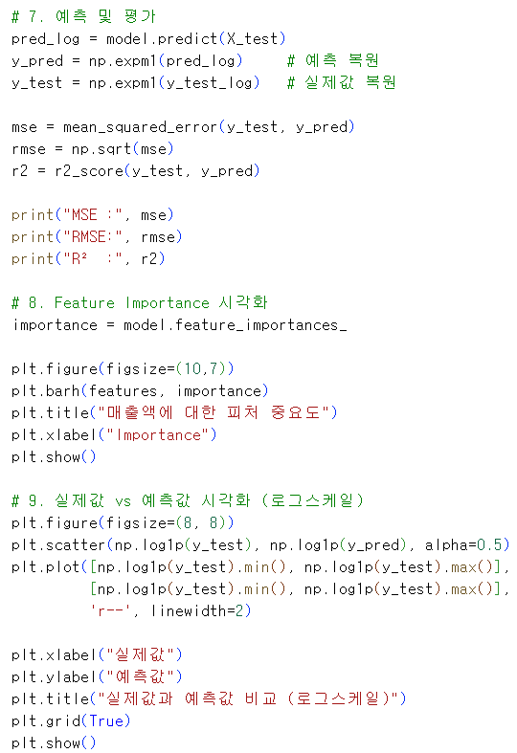
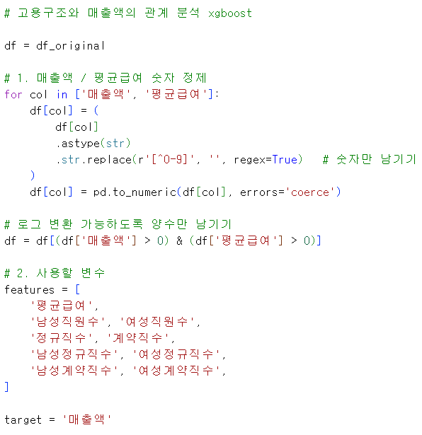
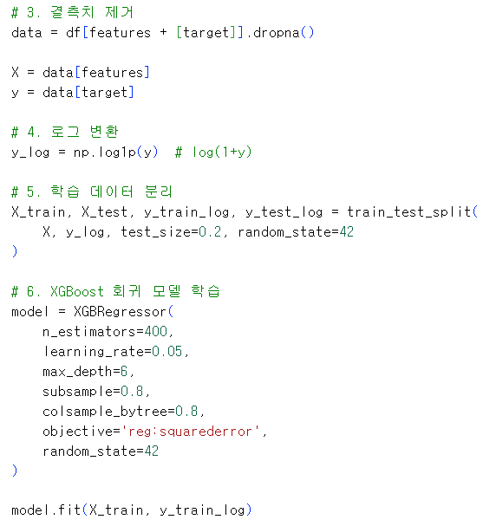
3-4 고용구조와 매출액의 관계 분석 및 회귀 모델링

Slide 57
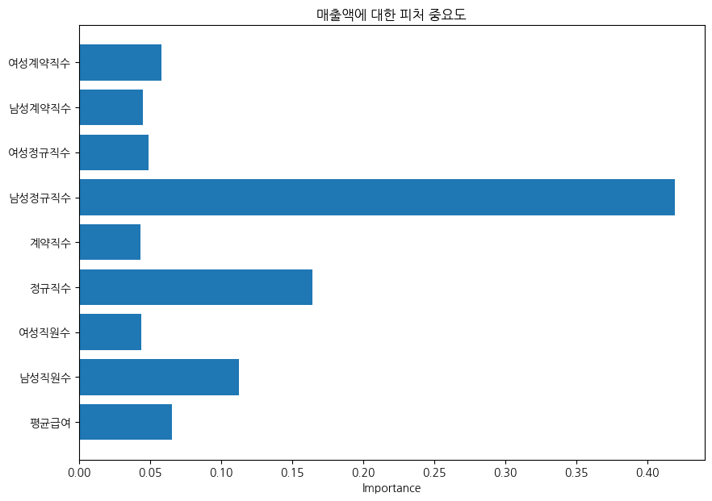
3-4 고용구조와 매출액의 관계 분석 및 회귀 모델링

Slide 58
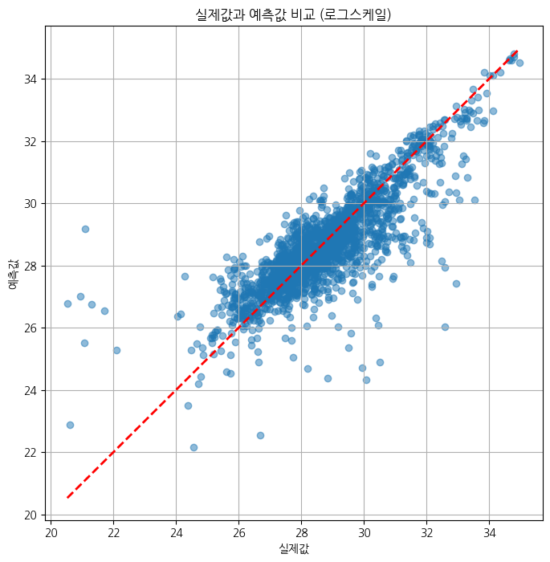
3-4 고용구조와 매출액의 관계 분석 및 회귀 모델링

Slide 59
4. 프로젝트 후기

Slide 60
4. 프로젝트 후기
이번 프로젝트를 통해 실제 기업 데이터를 활용해 고용구조와 재무성과의 연관성을 분석하는 경험을 얻을 수 있었으며 데이터 수집부터 전처리, 시각화, 회귀 분석까지 전 과정을 직접 수행하면서 다음과 같은 배움을 얻었다.
실제 산업 데이터의 복잡성 경험
재무제표의 기준이나 산정 방식이 연도별 제도 변화에 따라 달라져 동일한 지표를 일관성 있게 다루기 어려웠고,
그 결과 목표했던 규모의 데이터를 온전히 확보하기 힘들었다. 이 과정을 통해 좋은 분석은 결국 탄탄한 데이터 구조 설계에서 출발한다는 사실을 깨달았다. 앞으로 관련 개발 또는 데이터 엔지니어링 업무를 맡게 된다면, 변화에 강하고 장기적으로 유지될 수 있는 데이터 스키마 설계가 얼마나 중요한지 알고 신중하게 설계해야겠다는 생각을 하게 되었다.
전처리의 중요성
결측치 처리뿐 아니라, CSV 파일 변환 과정에서 쉼표나 공백 때문에 파싱 에러가 발생하는 등 예상치 못한 문제가 반복되었고, 그때마다 정규표현식, Pandas 옵션, 인코딩 설정 등을 점검하며 해결해야 했다. 단순히 데이터를 불러와서 사용하는 것이 아니라, 데이터가 컴퓨터에서 어떻게 저장되고, 어떤 방식으로 파싱되고, 어떤 오류가 발생하는지까지 고려해야 한다는 점을 몸소 느꼈다.

Slide 61
4. 프로젝트 후기
모델링은 단순한 알고리즘 선택이 아님
여러 차례의 모델 학습과 시각화 과정에서 모델링이 단순히 알고리즘 선택으로 끝나는 것이 아니라, 데이터의 특성과 분포, 스케일 차이를 이해하는 과정이라는 것도 배웠다. 스케일을 맞추지 않은 상태에서 회귀 모델을 적용하면 극단적인 값이 모델을 왜곡하는 문제를 경험했고, 이를 해결하기 위해 로그 스케일 적용, 이상치 제거, 데이터 표준화 등을 반복하면서 분석의 완성도가 달라지는 것을 확인했다.
전반적으로 이번 프로젝트는 단순한 과제 수행을 넘어 데이터 엔지니어링–데이터 분석–머신러닝 모델링까지 이어지는 전체 파이프라인을 직접 경험해 볼 수 있는 과정이었다. 졸업을 앞두고 실제 업무에서 마주하게 될 문제 해결 방식과 기술적 사고를 연습할 수 있었던 점에서 매우 값진 시간이었다.다만, 프로젝트 후반에서야 이 정도 규모의 데이터만으로는 충분히 유의미한 예측 모델을 만들기 어렵다는 사실을 깨닫게 되어 아쉬움도 남았다. 더 이른 단계에서 데이터의 한계와 방향성을 점검했더라면 분석의 깊이를 조금 더 확보할 수 있었을 것이라 생각한다.그럼에도 불구하고, 평소 주식과 기업 분석에 관심이 많았던 만큼 실제 기업의 고용 구조와 재무 지표를 직접 다루고 시각화하고 모델링해보는 과정은 매우 흥미로웠다. 단순한 관심사를 넘어, 데이터를 기반으로 기업 구조를 읽어내는 경험을 해볼 수 있었던 의미 있는 프로젝트였다.

